Slide 1
ادبیات نهم درس نهم : راز موفقیت

Slide 2
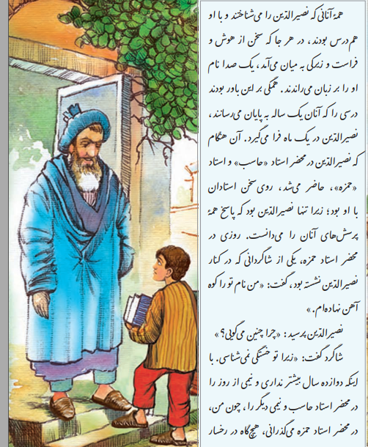
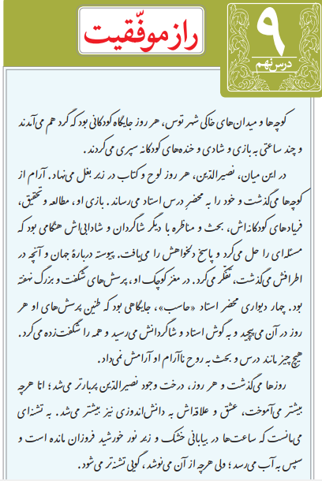
موضوع یک: خوانش درس

Slide 3
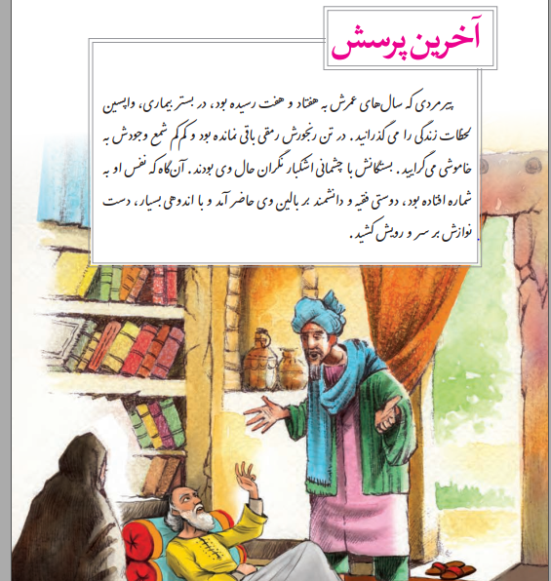
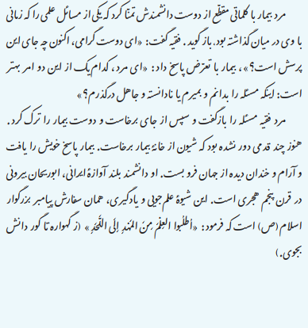

Slide 4
موضوع دو : لحن درس
لحن درس : درس با حالت روایی آغاز می شود با توصیف ادامه می یابد و با گفت گو به پایان می رسد.

Slide 5
موضوع سه: پیام درس
آشنایی با سرگذشت بزرگان عرصۀ فرهنگ و علم و درک شیرینی علم و دانش تا انسان از مشکلات راه علم مأیوس نشود و با گام های استوار ، امیدوار در این راه بیش رود . داشتن هدف در راه دانش مهم است و باعث می شود علم آموزی برای انسان شیرین باشد. دین اسلام و بزرگان ما هم همواره بر علم آموزی تآکید داشته اند.

Slide 6
موضوع چهار: بررسی بیت فصل 4 نام ها و یادها
معنی بیت: اگر می خواهی نامت جاودانه و ماندگار باشد، نام نیک بزرگان را ضایع مکن. نسبت به آن ها ناسپاسی نکن
دانش ادبی : تکرار

Slide 7
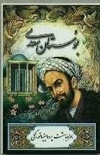
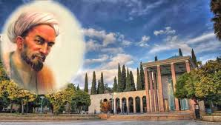
موضوع پنج: معرفی بوستان سعدی
بوستان سعدی یا سعدی‌نامه نخستین اثر سعدی است، در مضامین حکمی و اخلاقی که در سال ۶۵۵ ه . ق پایان یافته‌است.
سعدی این اثر را زمانی که در سفر بوده است، سروده و هنگام بازگشت به شیراز آن را به دوستانش عرضه کرده است.
ده باب است:
عدل، احسان، عشق، تواضع ، رضا ، ذکر ، تربیت ، شکر، توبه
مناجات

Slide 8
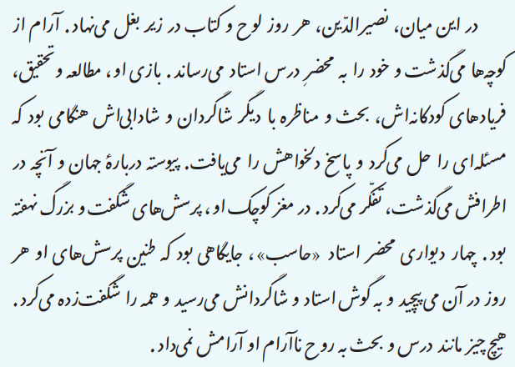
معنی واژه: لوح:لوحه، وسیله ای شبیه تخته که روی آن می نوشتند. / محضر: محل حضور،درگاه/مناظره: بحث و گفت گو برای شکست دادن طرف مقابل / طنین: آواز،صدا دانش ادبی: مراعات نظیر(مطالعه، تحقیق، بحث، مناظره)
موضوع شش: بررسی عبارت1

Slide 9
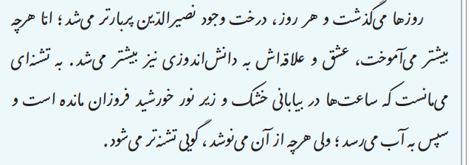
معنی واژه:بار: میوه/ فروزان: تابان، درخشان دانش ادبی: درخت وجود: (اضافۀتشبیهی) / درخت و بار(تناسب) / به تشنه ای می مانست(تشبیه)
موضوع هفت: بررسی عبارت2

Slide 10
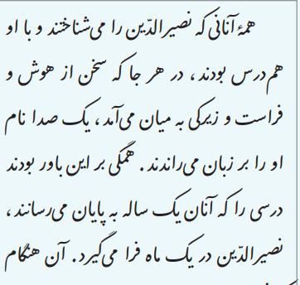
معنی واژه: فراست، زیرکی دانش ادبی: یک صدا نام او را بر زبان می راندند(کنایه)
موضوع هشت: بررسی عبارت3

Slide 11
معنی واژه:فام رنگ ، پسوندی برای رنگ / سیمگون: نقره گون دانش ادبی: شهر توس در آرامش فرو رفته است( تشخیص) /آسمان، ستاره، ماه(مراعات نظیر) ماه چون ظرفی سیمگون (تشبیه)
موضوع نه : بررسی عبارت4

Slide 12
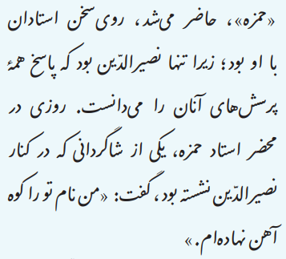
موضوعده : بررسی عبارت5
دانش ادبی: نام تو را کوه آهن نهاده ام (کنایه از تلاش و سخت کوشی و مقاومت) (تشبیه)

Slide 13
موضوع یازده: بررسی عبارت6
معنی واژه: گنجینه: مخزن دانش ادبی: گنجینۀ وجود: اضافۀ تشبیهی

Slide 14
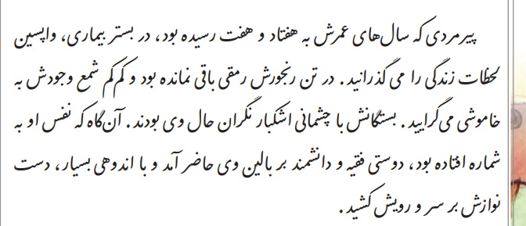
موضوع دوازده: بررسی عبارت7
معنی واژه: واپسین: آخرین / رمق: توان، نیرو/ رنجور: دردمند، بیمار /بالین / بستر دانش ادبی : شمع وجود: اضاقۀ تشبیهی / شمع وجودش به خاموشی گرایید( کنایه از مردن) / نفسش به شماره افتاد(کنایه از در حال مرگ بود) / دست نوازش بر سرش کشید( کنایه از دوستی و محبت به کسی)

Slide 15
موضوع سیزده: بررسی عبارت8
معنی واژه: مقطع: بریده/ فقیه: دانشمند، عالم مذهبی / تعرض: اعتراض و مخالفت، حالتی از اعتراض به خو گرفتن/ دانش ادبی : تضاد(بدانم ، نادانسته و جاهل)

Slide 16
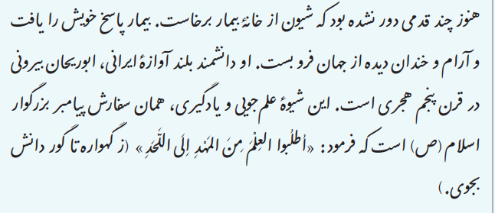
موضوع چهارده: بررسی عبارت9
معنی واژه: شیون: ناله و زاری دانش ادبی : دیده از جهان فرو بست( کنایه از مرد)

Slide 17
حاسب: کمال الدین محمد حاسب از ریاضی دانان نامی و استاد خواجه نصیر استاد حمزه: دایی پدرش و آگاه به علم رجال و حدیث
موضوع پانزده : معرفی حاسب و حمزه

Slide 18
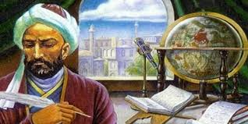
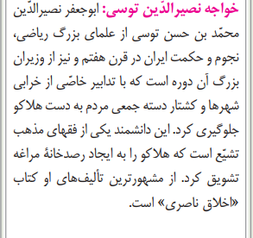
موضوع شانزده: معرفی خواجه نصیر توسی

Slide 19
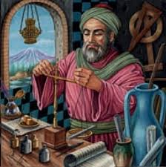
موضوع هفده : معرفی ابوریحان بیرونی
ریاضی دان و فیلسوف ایرانی ( 362-440 هـ . ق) اوایل عمر را در دربار خوارزمشاهیان گذرانید. سپس چند سال در گرگان در دربار قابوس بن وشمگیر به سر برد و کتاب « آثار الباقیه » را به نام آن پادشاه تالیف کرد. پس از آم محمود غزنوی او را با خود همراه ساخت و در اکثر جنگ های محمود در هندوستان همراه او بود. با دانشمندان هند مصاحبت داشت و مواد لازم را برای تالیف کتاب « تحقیق ماللهند » فراهم آورد. از آثار مهم او می توان به کتاب « التفهیم » اشاره کرد.

Slide 20
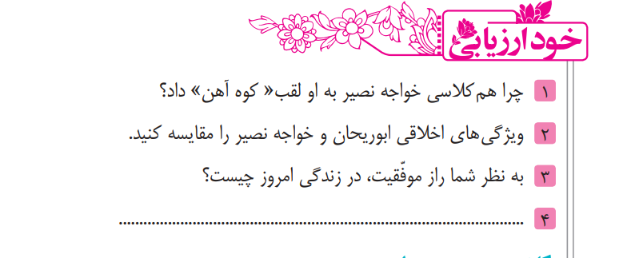
موضوع هجده : تکلیف 1خودارزیابی

Slide 21
موضوع نوزده : پاسخ تکلیف ا خودارزیابی

Slide 23
قطره از ابر جدا شد و به دریا پیوست در دل ستاره باران نیمه شبهای روشن و مهربان تابستان ، بر جاده کهکشان تاخته ام در نمونه های بالا واژه های« شد، پیوست، تاخته ام» فعل هستند و زمان انجام این فعل ها ماضی هستند به فعل هایی که در زمان گذشته انجام شده اند، « گذشته یا ماضی » می گویند.
موضوع بیست : دانش زبانی فعل ماضی ساده و ماضی نقلی
مستقبل
مضارع
ماضی
فعل ها از نظر زمان چند نوع اند؟
دو نوع فعل ماضی را معرفی می کنیم:

Slide 25
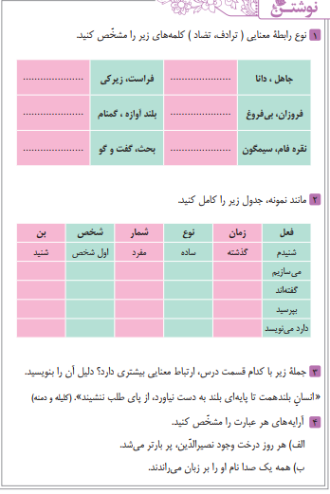
موضوع بیست و یک : تکلیف 2 نوشتن

Slide 26
2. مانند نمونه جدول زیر را کامل کنید.
موضوع بیست و دو : پاسخ تکلیف 2 نوشتن
بن | شخص | شمار | نوع | زمان | فعل
خندید | اول شخص | جمع | ماضی استمراری | گذشته | می خندیدیم
گفت | سوم شخص | جمع | ماضی نقلی | گذشته | گفته اند
پرس | دوم شخص | جمع | مضارع التزامی | حال | بپرسید
نویس | سوم شخص | مفرد | مضارع مستمر | حال | دارد می نویسد

Slide 27
1. در جملۀ« دختر خورشیدپرتوهای خود را در لابه لای علف ها می بافد» فعل جمله را به زمان« ماضی نقلی تبدیل کنید. 2. بیت هایی که با درس ارتباط معنایی دارد با علامت مثبت(+) مشخص کنید. الف- می­کوش به هر ورق که خوانی آن دانش را تمام خوانی ب- این جهان کوه است و فعل ما ندا / سوی ما آید نداها را صدا ج- . این باد بهار دوستان است / یا بوی وصال دوستان است د- چشم بینا هر که دارد در جهان در دل هر ذره بیند حق نهان ه- اندک اندک به هم شود بسیار / دانه دانه است غله در انبار 3. هم خانواده و جمع کدام واژه ها را به ترتیب در متن زیر می بینید؟ « تمنا کرد که یکی از مسائل علمی را باز گوید. فقیه گفت اکنون چه جای این پرسش است. بیمار با تعرض پاسخش را داد.» 1) فقها ، عریض 2) اعمال، فقها 3) عرض، سوال 4) منت، مسئله
موضوع بیست وسه : تمرین

Slide 28
4. اگر بیت « چو خواهی که نامت بُود جاودان / مکن نام نیک بزرگان نهان » از کتاب بوستان است؛ قطعا قالب ............... است.
1) غزل 2) قطعه 3) قصیده 4) مثنوی
5. در جمله « هر روز درخت وجود نصرالدین پربارتر می شد» چه آرایه ای دیده می شود؟
1) تشبیه 2) تشخیص 3) تلمیح 4) تضمین
6. در همه عبارت های زیر « تشبیه» دیده می شود؛ به جز در گزینه:
1) کم کم شمع وجودش به تاریکی می گرایید. 2) آن ها را در گنجینه وجود خود جای می دهی.
3) با دیدن آنها غرق اندیشه و خیال می شوم. 4) به تشنه ای می مانست که ساعت ها زیر نور خورشید، مانده است.
7 . در متن زیر چند غلط املایی مشاهده می شود؟ « مرد فقیه مسئله را باز گفت و سپس از جای برخواست و دوست بیمار را ترک کرد؛ هنوز چند قدمی دور نشده بود که شیون از خانه بیمار برخاست. بیمار آرام دیده از جهان فروبست. او دانشمند بلند آوازه ایرانی ، ابوریحان بیرونی در قرن پنجم هجری است.» 1) غلطی ندارد 2) یک 3) دو 4) سه

Slide 29
موضوع بیست و چهار : پاسخ تمرین
در جملۀ« دختر خورشیدپرتوهای خود را در لابه لای علف ها می بافد» فعل جمله را به زمان« ماضی نقلی تبدیل کنید.
پاسخ: بافته است 2. بیت هایی که با درس ارتباط معنایی دارد با علامت مثبت(+) مشخص کنید. الف- می­کوش به هر ورق که خوانی/ آن دانش را تمام خوانی(+) ب- این جهان کوه است و فعل ما ندا / سوی ما آید نداها را صدا ج- . این باد بهار دوستان است / یا بوی وصال دوستان است د- چشم بینا هر که دارد در جهان/ در دل هر ذره بیند حق نهان (+) ه- اندک اندک به هم شود بسیار / دانه دانه است غله در انبار

Slide 30
3. هم خانواده و جمع کدام واژه ها را به ترتیب در متن زیر می بینید؟ « تمنا کرد که یکی از مسائل علمی را باز گوید. فقیه گفت اکنون چه جای این پرسش است. بیمار با تعرض پاسخش را داد.» 1) فقها ، عریض 2) اعمال، فقها 3) عرض، سوال 4) منت، مسئله
پاسخ : در صورت سوال اول هم خانواده خواسته است در گزینه یک و دو واژۀ اول جمع است و در گزینه سه واژۀ دوم مفرد است بنابراین جواب گزینه چهار
4. اگر بیت « چو خواهی که نامت بُود جاودان / مکن نام نیک بزرگان نهان » از کتاب بوستان است؛ قطعا قالب ............... است.
غزل 2) قطعه 3) قصیده 4) مثنوی
پاسخ: گزینه چهار چون بوستان در قالب مثنوی است.
5. در جمله « هر روز درخت وجود نصرالدین پربارتر می شد» چه آرایه ای دیده نمی شود؟
1) تشبیه 2) تشخیص 3) تناسب 4) کنایه
پاسخ : دو / درخت وجود(تشبیه) بار و درخت (تناسب) بارور شدن وجود (کنایه)

Slide 31
6. در همه عبارت های زیر « تشبیه» دیده می شود؛ به جز در گزینه:
1) کم کم شمع وجودش به تاریکی می گرایید. 2) آن ها را در گنجینه وجود خود جای می دهی.
3) با دیدن آنها غرق اندیشه و خیال می شوم. 4) به تشنه ای می مانست که ساعت ها زیر نور خورشید، مانده است.
پاسخ: گزینه یک شمع وجود / گزینه دو گنجینه وجود / گزینه سه ندارد / گزینه چهار نصیرالدین به تشنه مانند شده
7 . در متن زیر چند غلط املایی مشاهده می شود؟ « مرد فقیه مسئله را باز گفت و سپس از جای برخواست و دوست بیمار را ترک کرد؛ هنوز چند قدمی دور نشده بود که شیون از خانه بیمار برخاست. بیمار آرام دیده از جهان فروبست. او دانشمند بلند آوازه ایرانی ، ابوریحان بیرونی در قرن پنجم هجری است.» 1) غلطی ندارد 2) یک 3) دو 4) سه پاسخ: برخواست غلط / درست برخاست / جواب گزینه 2

Slide 32
